Slide 1
Benennung von Dateien und Ordnern auf der Festplatte
Datum im Dateinamen
Verständliche Dateinamen
Keine Umlaute – kein Stress

Slide 2
Datum im Dateinamen
neue Verzeichnisse ("Ordner") beginnen immer mit JJMMTT_, also bspw.
210916_mein-neuer-ordner
221230_website-version2
Deutlicher, aber länger ist JJJJ-MM-TT-..., also
2021-09-16-mein-neuer-ordner
2022-12-30_website_version2
Jahr Monat Tag

Slide 3
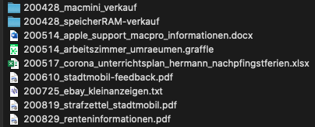
Vorteile
Datum im Dateinamen
Beim Sortieren nach Namen stehen die neuesten Verzeichnisse ganz oben oder unten
Orientierung über
Erstellzeitpunkt

Slide 4
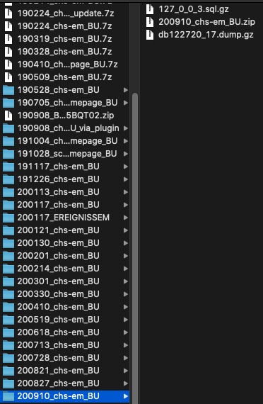
Vorteile
Datum im Dateinamen
Beim Sortieren nach Namen stehen die neuesten Verzeichnisse ganz oben oder unten
Orientierung über
Erstellzeitpunkt

Slide 5
Verständliche Dateinamen
Innerhalb dieser Verzeichnisse ist auf verständliche Datei- und Verzeichnisnamen zu achten
gut:
bilder
logo.jpg
schlecht:
Untitled-1.html
Neuer_Ordner
asdf
bild2.png

Slide 6


Keine Umlaute – kein Stress

Slide 7
Keine Umlaute – kein Stress
ERLAUBT SIND
Buchstaben
Zahlen
– (Bindestrich) und _ (Unterstrich)
VERBOTEN SIND
Umlaute
ß
Sonderzeichen (außer – und _): !,#/$%:;
Leerzeichen

Slide 8
Keine Umlaute – kein Stress
Verboten sind:
;
:
"
ä ü ö
/
&
" "
'
#

Slide 9
Keine Umlaute – kein Stress
Der Punkt …
210302_meine_gfs.docx
220604_urlaub_toskana_1.jpg

Slide 10
Keine Umlaute – kein Stress
Der Punkt …
protokoll_vom_23.08.2022.docx
protokoll_vom_23.08.2022.docx
protokoll_vom_23.08.2022.docx

Slide 11
Übung
Bringen Sie die folgenden Verzeichnis- und Dateinamen in eine sichere Form:
Meine Käsekuchen Rezepte.html
12.03.04_reißnagel.jpg
mein_referat_"Sartre"
Eigene Dateien

